Slide 1
Сравнительный анализ дизельного топлива, реализуемого АЗС г.Оренбурга и г.Уральска
Выполнила: студент группы 14Хим(ба)Нх
Уколова А.Н.
Научный руководитель: доцент, кандидат химический наук Кунавина Е.А.

Slide 3
Нефтехимия
раздел химии, изучающий механизм превращений углеводородов нефти и природного газа в полезные продукты и сырьевые материалы;
раздел химической технологии, описывающий технологические процессы, применяемые в промышленности при переработке нефти и природного газа;
отрасль химической промышленности, включающая производства, общей чертой которых является глубокая химическая переработка углеводородного сырья (фракций нефти, природного и попутного газа).

Slide 4
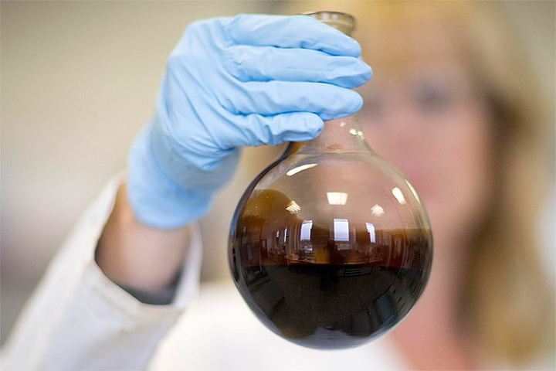
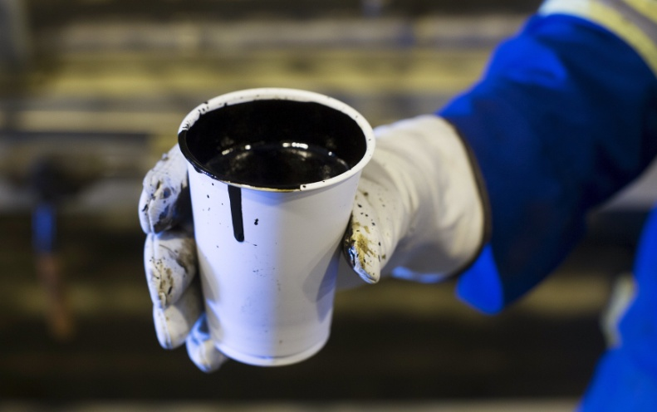
Нефть и нефтепродукты
Нефть – природная маслянистая горючая жидкость со специфическим запахом, источник получения всех видов жидкого топлива (бензина, керосина, дизельного и котельного топлива).
Нефть и нефтепродукты – нефтяные системы, представляющие собой сложные смеси углеводородов.

Slide 5
Важнейшие продукты нефтепереработки

Slide 14
Показатели характеристик качества нефти и нефтепродуктов
Общие Специальные
Плотность Содержание воды
Вязкость Октановые и цетановые числа
Общие
Специальные

Slide 15
Дизельное топливо

Slide 16
Железнодорожный транспорт
Грузовой автотранспорт
Легковой автотранспорт
Потребители ДТ
Водный транспорт
Дизельные электрогенераторы
Военная техника

Slide 17
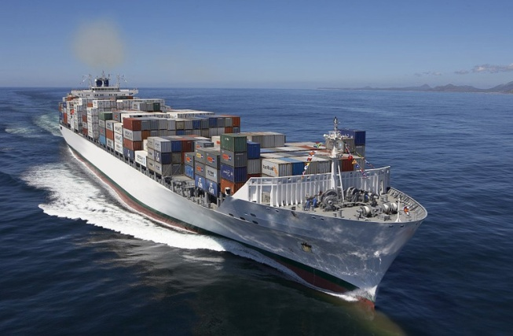
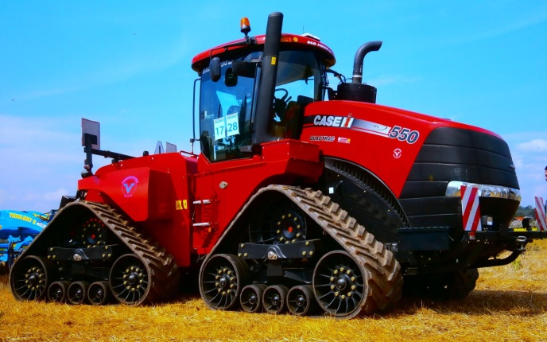
Дизельное топливо
Маловязкое Высоковязкое

Slide 18
Марки дизельного топлива
летнее - используется при температуре воздуха не ниже 0 °С и имеет в своем обозначении кол-во серы и температуру вспышки, например, Л-0,2-40;
зимнее - применяется при температурах не ниже -20 °С и имеет в обозначении кол-во серы и температуру застывания, например, З-0,05 (-25 °С);
арктическое - применяется до -50 °С, имеет в обозначении кол-во серы и температуру застывания, например, А-0,05 (-50 °С).

Slide 19
Наименование показателя | Л-0,2-62 | З-0,2-35
Цетановое число, не менее | 45 | 45
Фракционный состав: -50% перегоняемый при температуре, 0°С, не выше -96% перегоняемый при температуре (конец перегонки), 0°С, не выше | 280 360 | 280 340
Кинематическая вязкость при 20°С | 3,0-6,0 | 1,8-5,0
Температура застывания, 0°С, не выше | -10 | -35
Температура помутнения, 0°С, не выше | -5 | -25
Температура вспышки, определяемая в закрытом тигле, 0°С, не ниже | 62 | 35
Массовая доля серы, %, не более | 0,2 | 0,2
Содержание сероводорода | отс | отс
Испытание на медной пластинке | выдерживает | выдерживает
Содержание водорастворимых кислот и щелочей | отс | отс
Кислотность, мг КОН на 100 см³, в пределах | 5 | 5
Йодное число, г йода на 100 г топлива, не более | 5 | 5
Содержание механических примесей | отс | отс
Содержание воды | отс | отс
Плотность, не более | 860 | 840

Slide 20
Экспериментальная часть

Slide 21
Определение фракционного состава

Slide 22
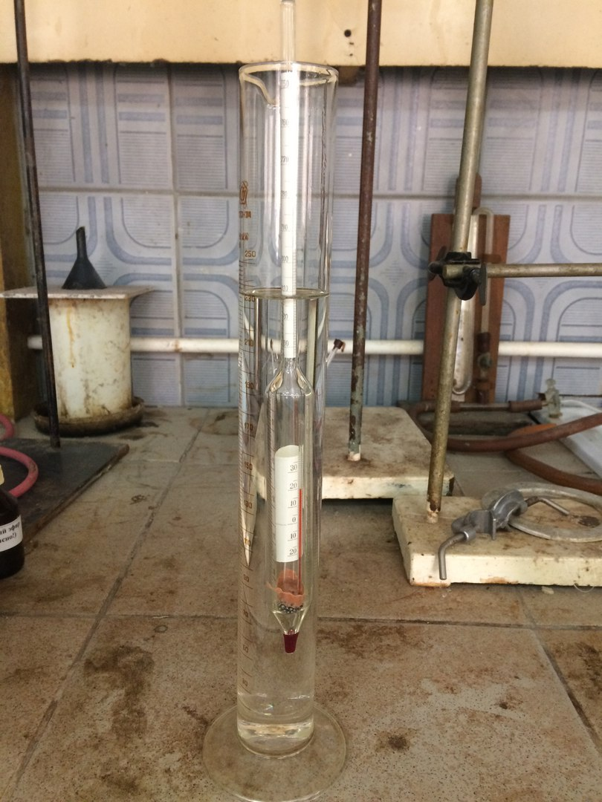
Определение плотности

Slide 23
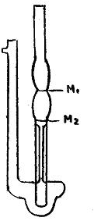
Определение вязкости

Slide 24
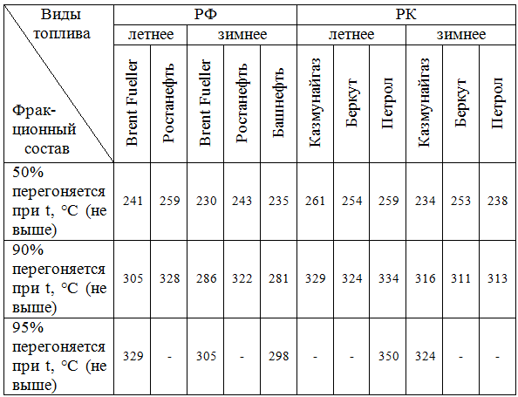

Slide 25
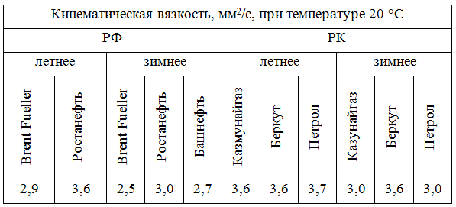

Slide 26
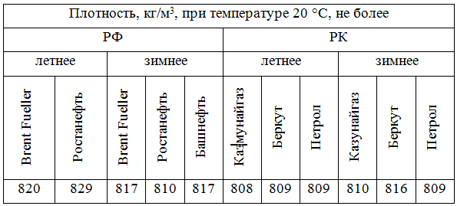

Slide 27
Заключение
В ходе эксперимента были измерены и получены такие показатели качества дизельного топлива, как:
- фракционный состав;
- плотность;
- вязкость.
Нормам межгосударственных стандартов по показателю вязкости не соответствует летняя марка ДТ, реализуемого АЗС Brent Fueller. Остальные показатели колеблются в пределах нормы.

Slide 28
Спасибо за внимание!

